Slide 1
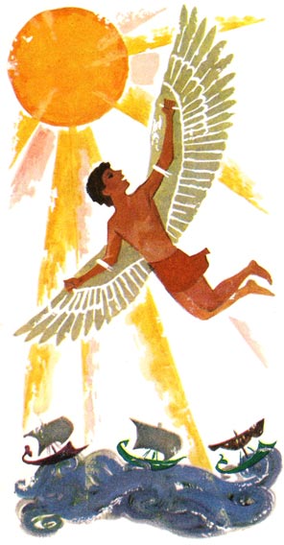
Полёты над Землёй
Как сбывались мечты людей летать в небе, как птицы.
«Всё выше, выше и выше…»

Slide 2
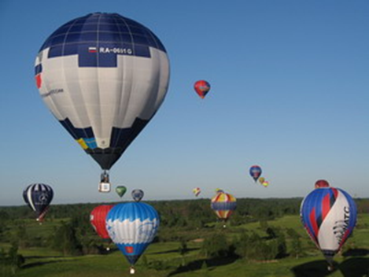
Аэроста́т (упрощённо и не вполне точно — возду́шный шар) — летательный аппарат легче воздуха, использующий для полёта подъёмную силу заключённого в оболочке газа (или нагретого воздуха) с плотностью меньшей, чем плотность окружающего воздуха .

Slide 3
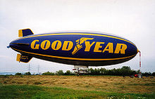
Дирижа́бль (от фр. dirigeable — управляемый) — летательный аппарат легче воздуха, представляющий собой комбинацию аэростата с движителем (обычно винтовой с электрическим двигателем или с двигателем внутреннего сгорания) и системы управления ориентацией (рули управления), благодаря которой дирижабль сможет двигаться в любом направлении независимо от направления воздушных потоков.

Slide 4
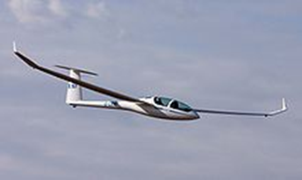
Планёр или пла́нер (фр. planeur, от лат. planum — плоскость) — безмоторный (исключение — класс мотопланёров) летательный аппарат тяжелее воздуха, поддерживаемый в полёте за счёт аэродинамической подъёмной силы, создаваемой на крыле набегающим потоком воздуха. В ряде случаев планёром называют несущую конструкцию летательного аппарата.
Примерами планёров являются бумажный самолётик и бумажный голубь.

Slide 5
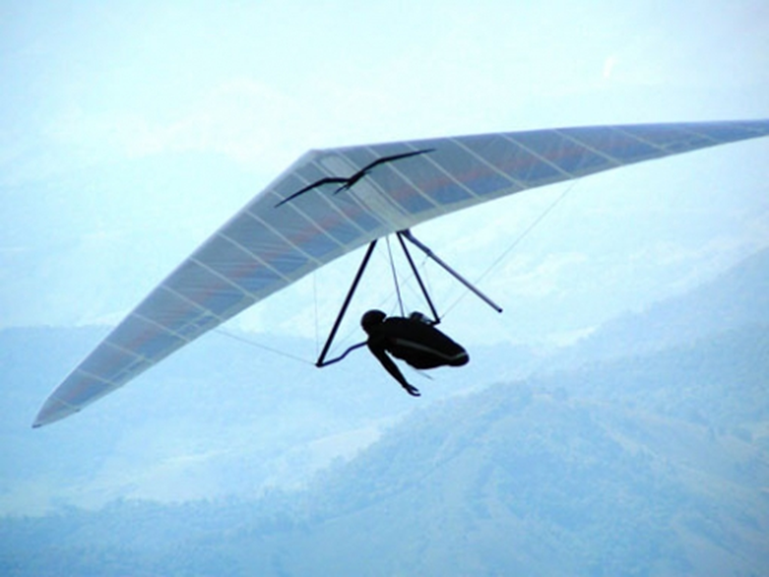
Наблюдения за полётами птиц побудили строить махолёты и целое семейство летательных аппаратов (дельтаплан, параплан и др.), использующих приёмы свободного полёта (парение в восходящих потоках, разгон и выход из пике)
Дельтаплан — летательный аппарат тяжелее воздуха, выполненный по схеме бесхвостка со стреловидным крылом, управление полётом которого осуществляется смещением центра масс за счёт перемещения пилота относительно точки подвески (балансирный планер). Характерная особенность — старт с ног и посадка на ноги. Название «дельтаплан» было дано за сходство крыла первых образцов с греческой буквой Дельта.

Slide 6
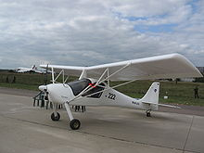
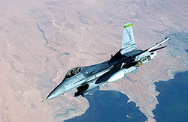
Самолёт (он же аэроплан) — летательный аппарат (ЛА) тяжелее воздуха для полётов в атмосфере с помощью силовой установки, создающей тягу и неподвижного относительно других частей аппарата крыла, создающего подъемную силу[1][2]. Неподвижное крыло отличает самолёт от орнитоптера (махолёта) и вертолёта, а наличие двигателя — от планёра. От дирижабля и аэростата самолёт отличается тем, что использует аэродинамический, а не аэростатический способ создания подъёмной силы. военный

Slide 7
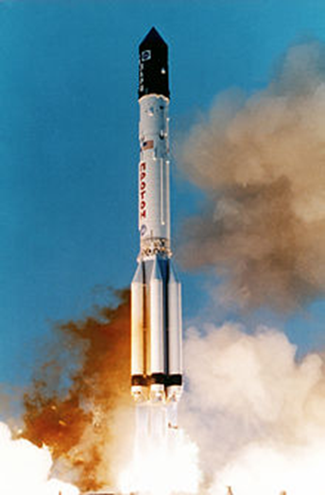
Раке́та (от итал. rocchetta — маленькое веретено через нем. Rakete или нидерл. raket) — летательный аппарат, двигающийся в пространстве за счёт действия реактивной тяги, возникающей при отбросе ракетой части собственной массы (рабочего тела). Полёт ракеты не требует обязательного наличия окружающей воздушной или газовой среды и возможен не только в атмосфере, но и в вакууме. Словом ракета обозначают широкий спектр летающих устройств от праздничной петарды до космической ракеты-носителя.

Slide 8
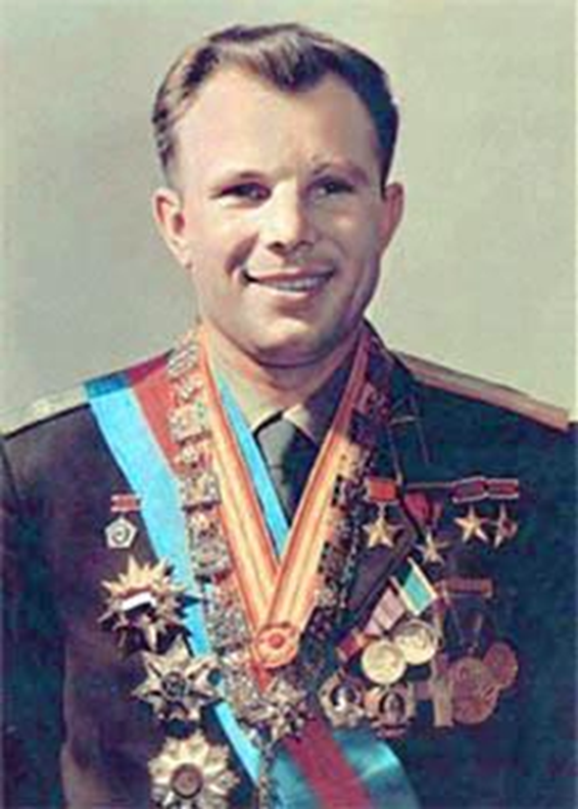

Slide 9
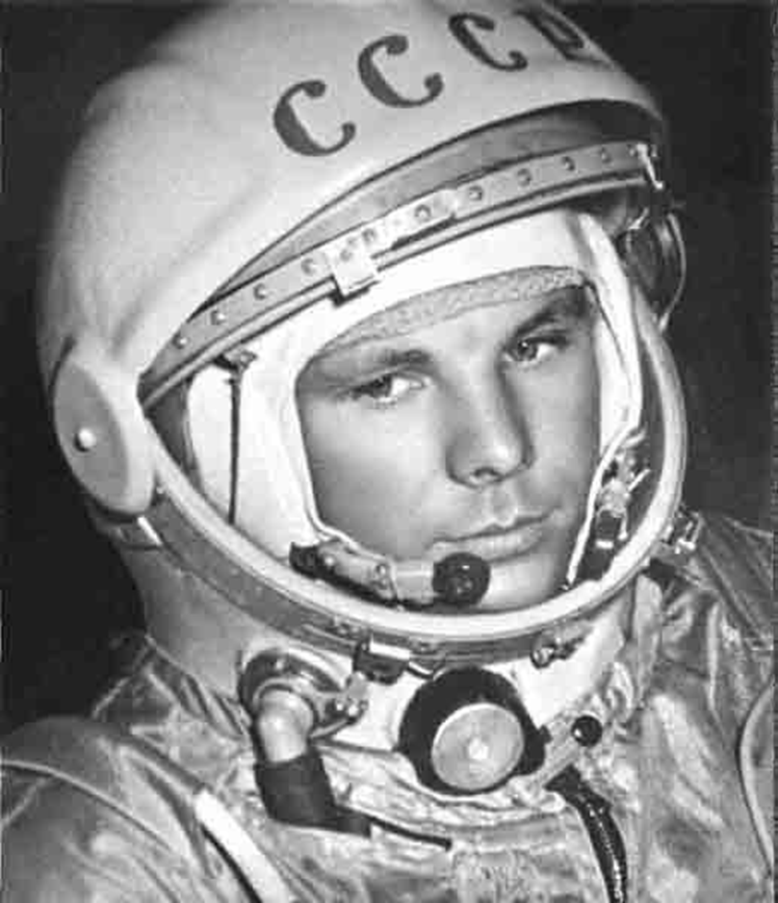
Ю. Гагарин-первый космонавт Земли

Slide 10
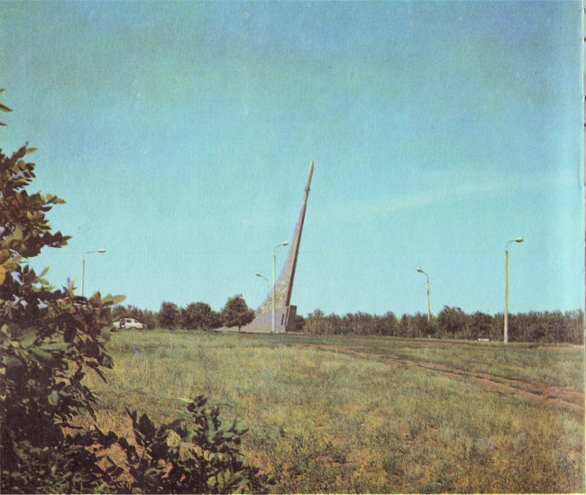
На месте приземления Ю. Гагарина под Энгельсом установлена памятная стелла

Slide 11
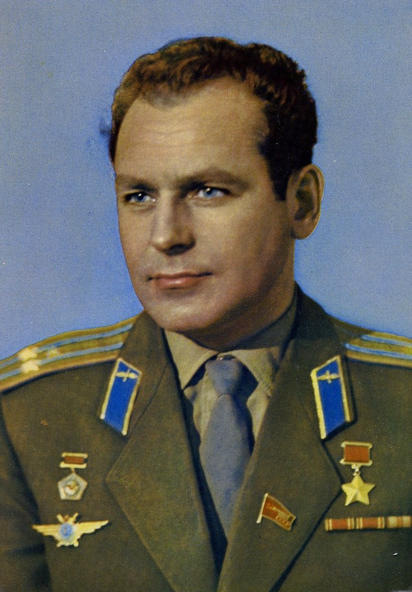
Герман Титов- космонавт №2

Slide 12
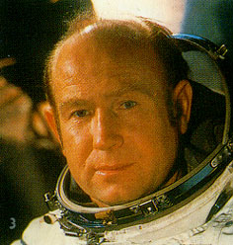
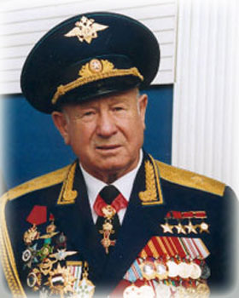
Алексей Леонов- первый космонавт, вышедший в открытый космос

Slide 13
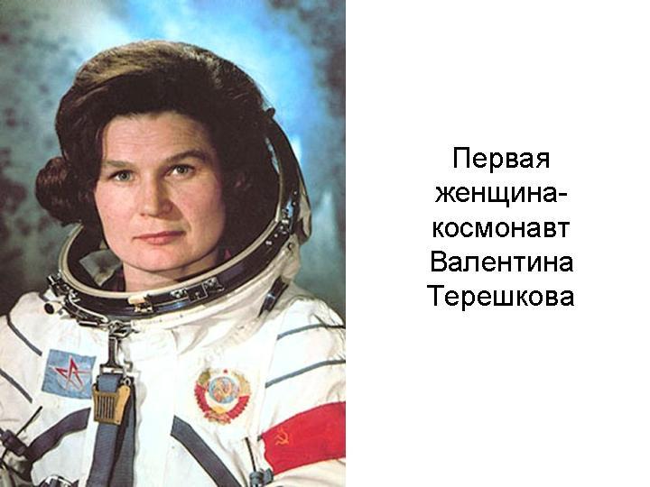

Slide 14
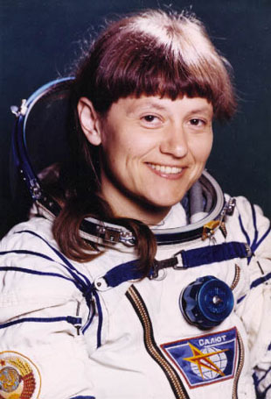
С. Савицкая- космонавт

Slide 15
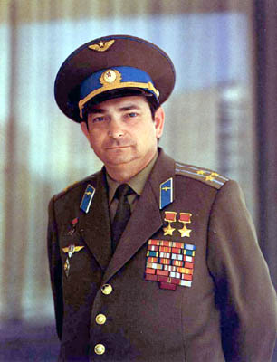
Валерий Быковский – трижды побывал в космосе

